Slide 1

GameHUB
Készítette: Kiss Bendegúz, Szlivka Ákos Zoltán

Slide 2
Feladatok kiosztása:
A főoldalt, a rólunk, az információk, a játékok, és néhány aloldal, a ppt-t Bendegúz készítette,
Néhány aloldalt, a ppt-t, Word-t, Szlivka Ákos készítette.

Slide 3
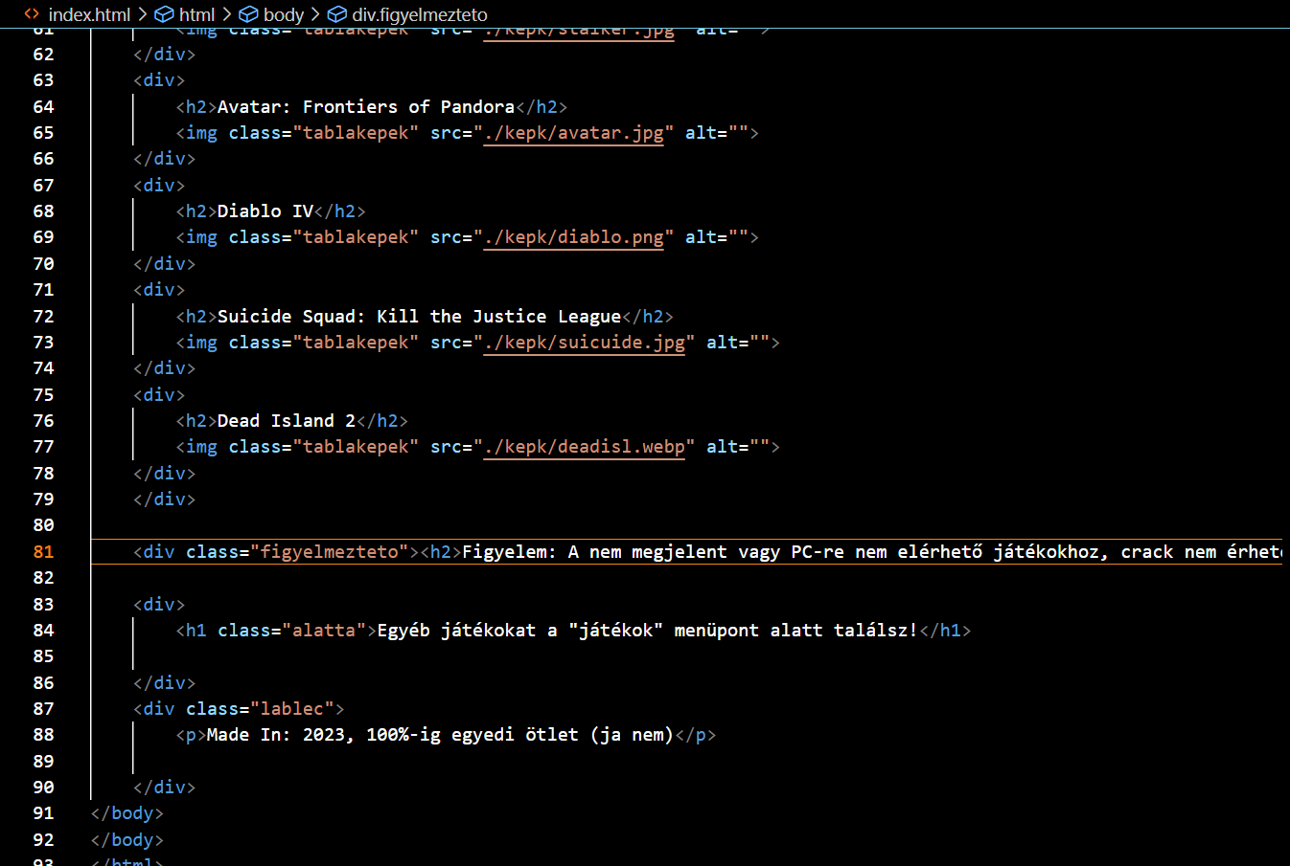
Koncepció: Azt szerettük volna hogyha a játékosok minél hamarabb értesülhetnének a bizonyos játék megjelenésekről. Ötlet: Sokat gondolkodtunk hogy hogyan valósítsuk meg az elképzelést, de sok tervezés után megszületett az ami szerintünk a tökéletes. Gondolkodtunk, egy névből kikövetkeztethető oldal designjára is, de azt végül elvetettük.

Slide 4
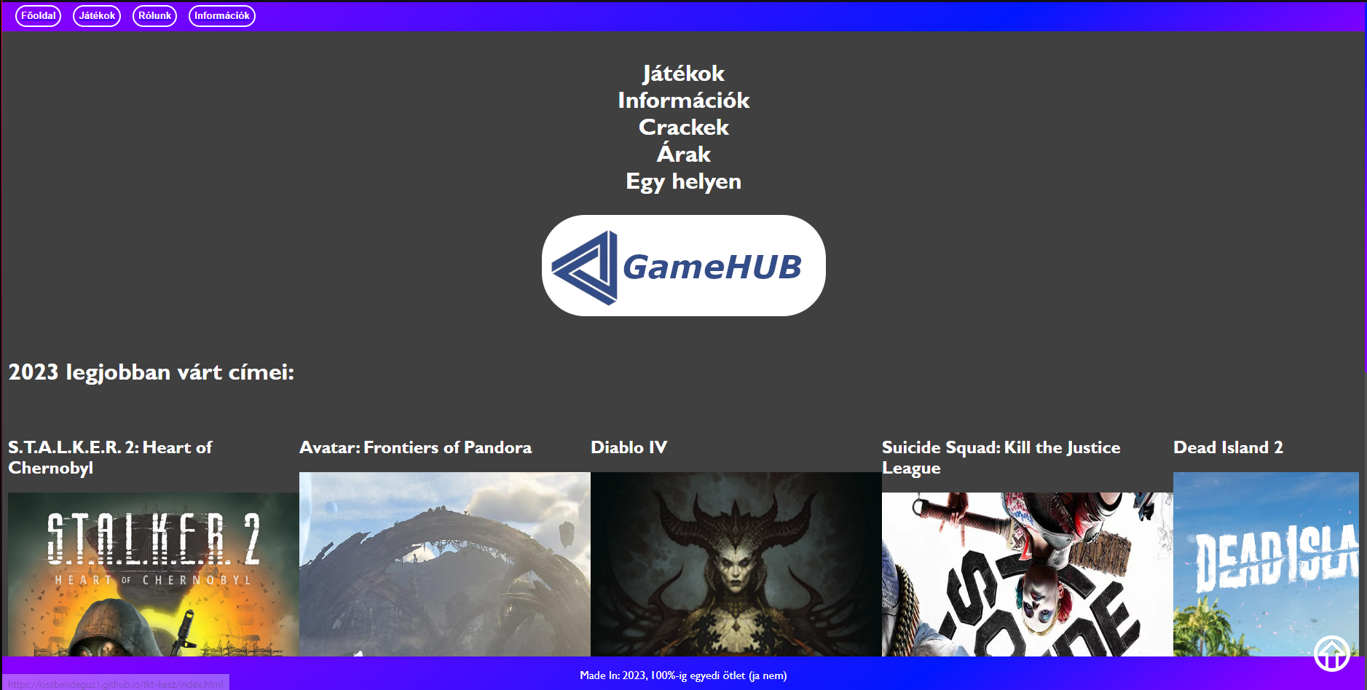

Design
Törekedtünk a letisztultságra, a kontrasztosságra, és kevés szín használatára.
Kerekített keretekkel és könnyen megtalálható gombok.
Egyszerű navigáció

Slide 5
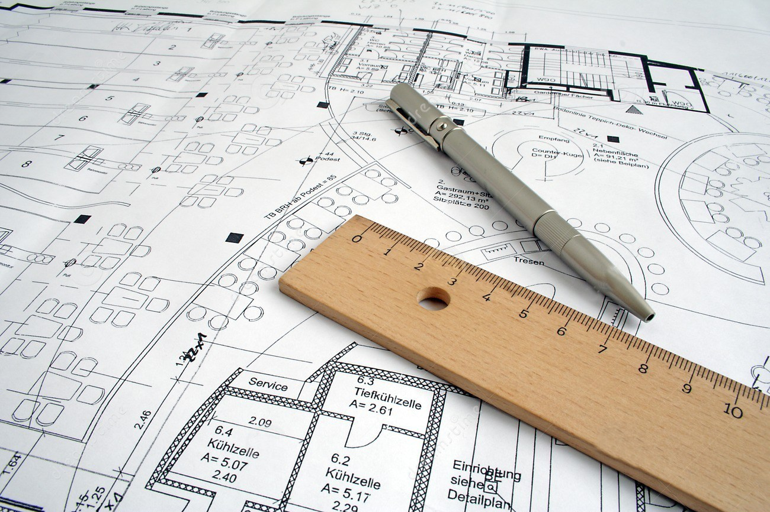
Tervezés:
Sokat gondolkodtunk hogy hogyan valósítsuk meg az elképzelést, de sok tervezés után megszületett az ami szerintünk a tökéletes.
Gondolkodtunk, egy névből kikövetkeztethető oldal designjára is, de azt végül elvetettük.

Slide 6
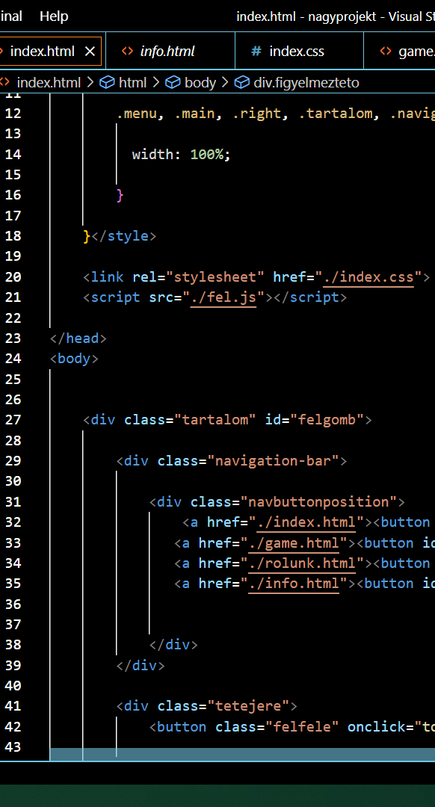
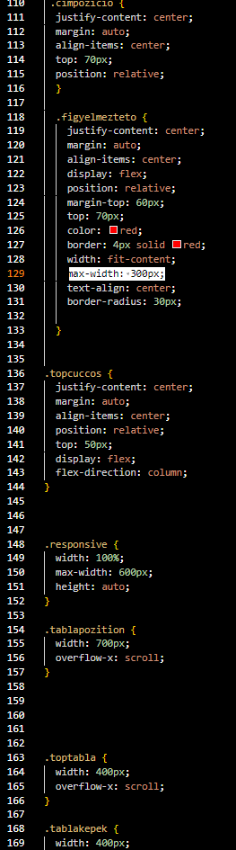
Kódolás:
A kódot megírni mondhatni nehéz feladat volt de megoldottuk.
Néhány helyen használtunk nem meg szokott módszereket
Használt nyelvek: HTML, CSS, JavaScript,

Slide 7
Köszönjük szépen a figyelmet!
A GameHUB csapata

